Slide 1

動物簡介
資料蒐集:阿樂

Slide 2

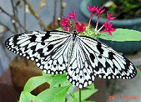
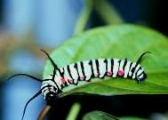
大白斑蝶
卵為錐形淺黃色。
2-5 齡蟲之各體節間則有2圈黑色環紋，體側有紅斑，中後胸與第1腹節及第7腹節側線有黑色肉質之長突起。
蛹為垂蛹，為金黃色體表有黑色斑點。
成蟲翅底色為白色，翅脈週圍有黑色斑紋，翅緣各室有圓弧形黑點。
幼蟲因取食有毒之寄主植物而具警戒色。
在野外飛行速度緩慢，又有大笨蝶之稱。

Slide 3
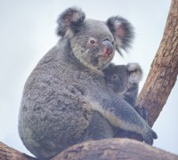
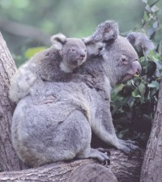
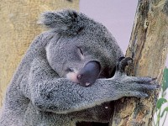
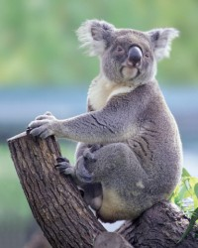
無尾熊
屬樹棲動物，除非要移居、繁殖、覓食等狀況，其餘時間均在樹上。
屬於夜行性動物，白天大部分的時間是在睡眠和休息，每天花在睡眠及休息的時間約17-20小時。

Slide 4
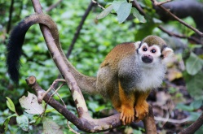
松鼠猴
毛短而密，非常柔軟，口鼻部為黑色無毛；眼睛周圍、耳朵、喉部、頸部側面為白色；頭頂為灰黑色，背部為棕色，四肢為紅棕色或黃色，腹側為灰白色，尾巴末端為黑色。眼睛大，雙眼距離近，耳大，拇指較短，尾長，尾部末端的毛略為蓬鬆。

Slide 5
資料來源
大白斑蝶
http://newweb.zoo.gov.tw/Pager/Show/ZooData_Index_Show.aspx?Animal_ID=90
無尾熊
http://newweb.zoo.gov.tw/Pager/Show/ZooData_Index_Show.aspx?Animal_ID=283
松鼠猴
http://newweb.zoo.gov.tw/Pager/Show/ZooData_Index_Show.aspx?Animal_ID=283

